Slide 1


Cách xác định Locators của Element trên website
CHƯƠNG TRÌNH ĐÀO TẠO TOOL AUTOMATION TESTING
Đơn vị tổ chức: Phòng đào tạo và phát triển nguồn lực

Slide 2

MỤC LỤC
01
Web elements
02
Locate elements
03
Xpath
04
Các bước xác định và kiểm tra locator bằng xpath trên 1 trang web
05
Tạo UI object trên VTAT IDE
06
Bài tập

Slide 3
01
Web element

Slide 4
Web Elements
Web Elements
Về cơ bản là một phần tử HTML trên một trang web. Tài liệu HTML bao gồm các phần tử HTML. Mỗi phần tử HTML bao gồm một thẻ mở và một thẻ đóng. Nội dung nằm giữa các thẻ

Slide 5
Web Elements
02 – Các loại kiểm thử
Một số elements web phổ biến:
Text Box / Input Field: Dùng để nhập văn bản hoặc dữ liệu..
Button: Dùng để kích hoạt một hành động hoặc gửi biểu mẫu.
Checkbox: Dùng để chọn một hoặc nhiều tùy chọn từ danh sách.
Radio Button: Dùng để chọn một tùy chọn từ danh sách.
Dropdown / Select Box: Dùng để chọn một tùy chọn từ danh sách xổ xuống..
Link: Dùng để điều hướng đến một trang khác hoặc phần của trang web.
Image: Dùng để hiển thị hình ảnh trên trang web.
Table: Dùng để hiển thị dữ liệu theo định dạng có cấu trúc.

Slide 6
Web Elements
02 – Các loại kiểm thử
Một số elements web phổ biến:
Alert/Popup: Dùng để hiển thị các thông báo quan trọng.
Iframe: Dùng để nhúng một trang web khác vào trang hiện tại.
Text Area: Dùng để nhập văn bản nhiều dòng.
List: Dùng để hiển thị một danh sách các mục như menu điều hướng.
Checkable List: Một danh sách các mục có các hộp kiểm để chọn nhiều mục.
Slider: Dùng để chọn một giá trị trong phạm vi bằng cách trượt tay cầm.
File Upload: Dùng để tải tệp từ hệ thống cục bộ lên.
Date Time Picker: Dùng để chọn ngày từ lịch.

Slide 7
02
Locate elements

Slide 8
Locate Elements
Locate Elements
Locator là một lệnh cho IDE biết cần thao tác với các thành phần giao diện người dùng (như Hộp văn bản, Nút, Hộp kiểm, v.v.). Xác định chính xác các thành phần giao diện người dùng là điều kiện tiên quyết để tạo kịch bản tự động hóa. Nhưng việc xác định chính xác các thành phần giao diện người dùng khó hơn nhiều so với tưởng tượng. Đôi khi bạn làm việc với các thành phần không chính xác hoặc không có thành phần nào cả!

Slide 9
Locate Elements
02 – Các loại kiểm thử
Các cách định vị:
ID
Class
Name
LinkText (tìm theo văn bản bên trong liên kết)
Partial linktext(tìm theo một phần văn bản bên trong liên kết)
TagName (lấy tất cả các thành phần cùng loại))
Css (CSS selectors có hỗ trợ hạn chế để điều hướng cấu trúc DOM như quan hệ cha con, anh chị em).
Xpath (thường dài hơn và chi tiết hơn so với CSS selectors).

Slide 10
03
Xpath

Slide 11
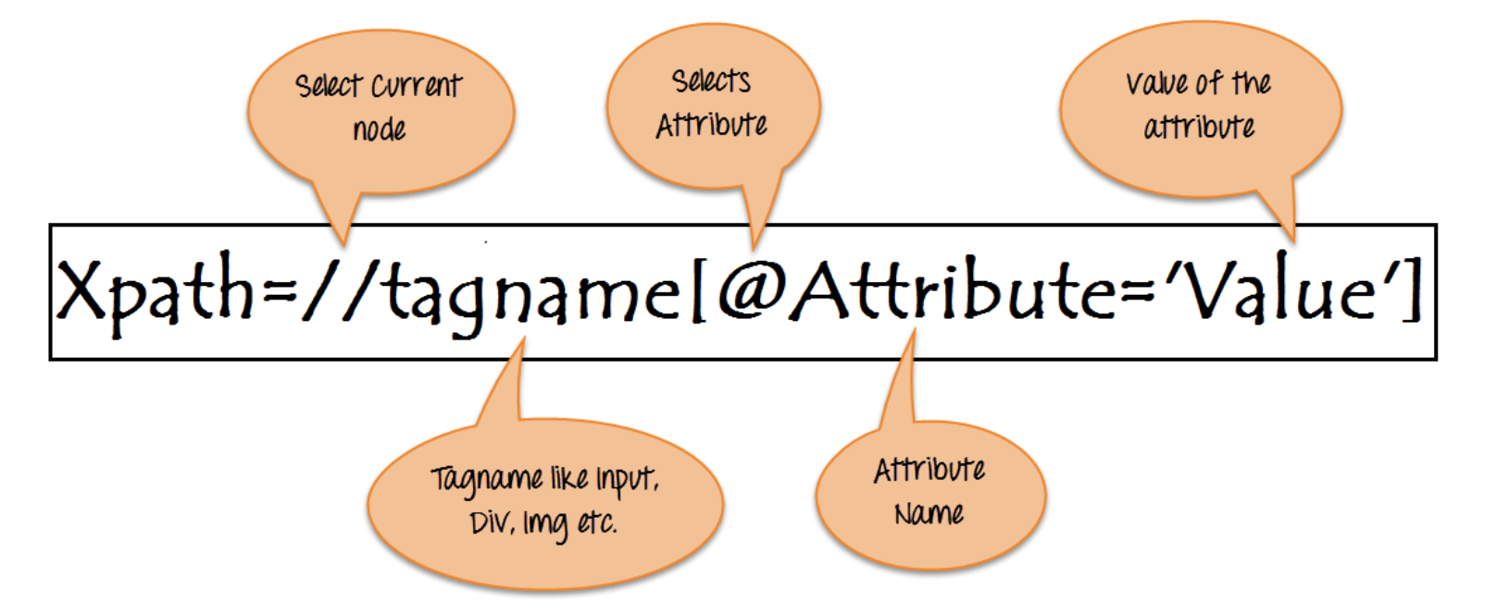
Xpath
02 – Các loại kiểm thử
Relative Xpath Format:

Slide 12
Xpath
02 – Các loại kiểm thử
Xpath Priority (Mức ưu tiên)
Unique: phải được tìm thấy với 1 nút phù hợp.
Attribute priority: id/name/class (nhanh hơn)

Slide 13
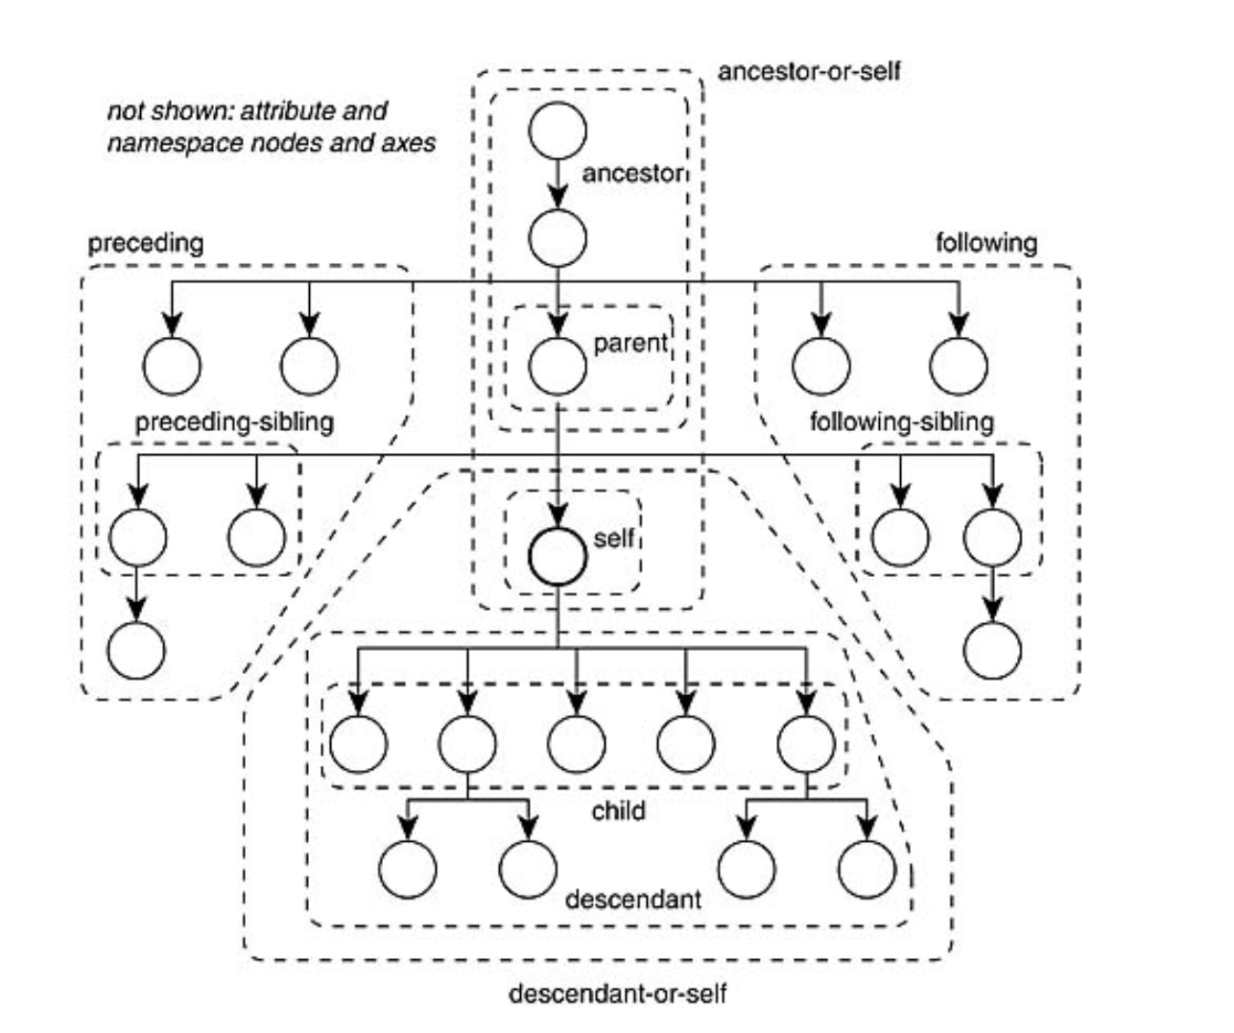
Xpath
02 – Các loại kiểm thử
Các kỹ thuật khác để tìm phần tử bằng XPath

Slide 14
Xpath
02 – Các loại kiểm thử
Các kỹ thuật khác để tìm phần tử bằng XPath
AND, OR:
//*[@class=’nav-input’ and @name=’field-keywords’]
//*[@class=’nav-input’ or @name=’field-keywords’]
Descendant (Con/cháu):
//div[@id=’reg_form_box’]//descendant::div
Parent (cha):
//input[@name=’firstname’]//parent::div
Child (con):
//div[@id="parent"]/div[@class="child"]
Following-sibling (em)
//div[@class=’FPdoLc tfB0Bf’]//following-sibling::input
Preceding-sibling (Anh/chị):
//input[@name=’btnI’]//preceding-sibling::input[1]
text:
//button[text()='Login' or @data-qa="login-button" ]
Contains text:
//button[contains(text(),'Login') or @data-qa="login-button" ]
Contains attribute: //button[contains(@class,’submit’)]

Slide 15
Xpath
02 – Các loại kiểm thử
CSS vs Xpath
Element Type | CSS Selector Syntax | XPath Syntax
ID | #elementID | //*[@id="elementID"]
Class Name | .className | //*[contains(@class, 'className')]
Tag Name | tagName | //tagName
Attribute | [attribute=value] | //*[@attribute="value"]
Multiple | element1, element2 | //element1 | //element2
Child | parent > child | //parent/child
Descendant | ancestor descendant | //ancestor//descendant
Attribute Value Starts With | [attribute^=value] | //*[starts-with(@attribute, 'value')]
Attribute Value Ends With | [attribute$=value] | //*[ends-with(@attribute, 'value')]
Attribute Value Contains | [attribute*=value] | //*[contains(@attribute, 'value')]
Nth Child | :nth-child(n) | //*[position() = n]
First Child | :first-child | //*[position() = 1]
Last Child | :last-child | //*[position() = last()]

Slide 16
04
Các bước xác định và kiểm tra locator bằng xpath trên 1 trang web

Slide 17
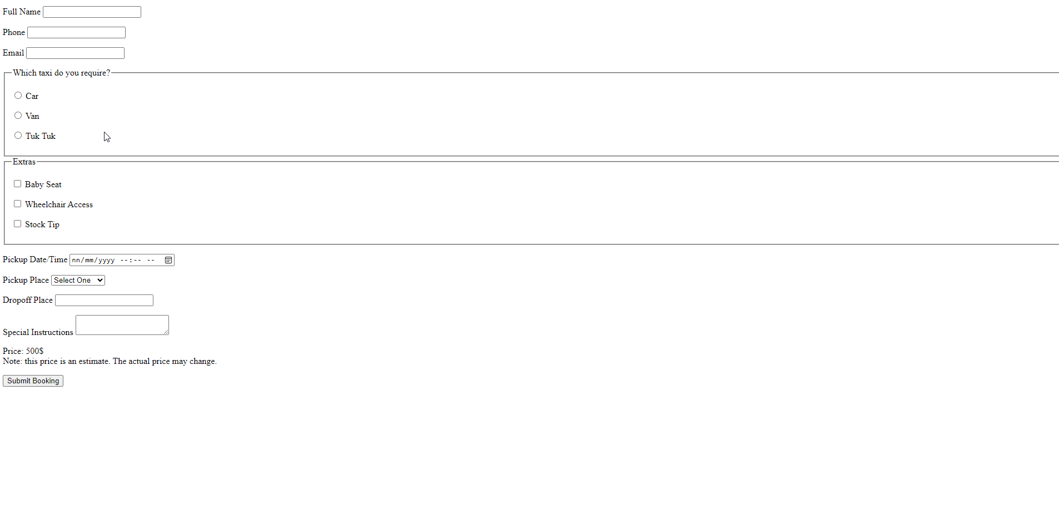
Xác định và kiểm tra locator
1. Truy cập trang web cần lấy

Slide 18
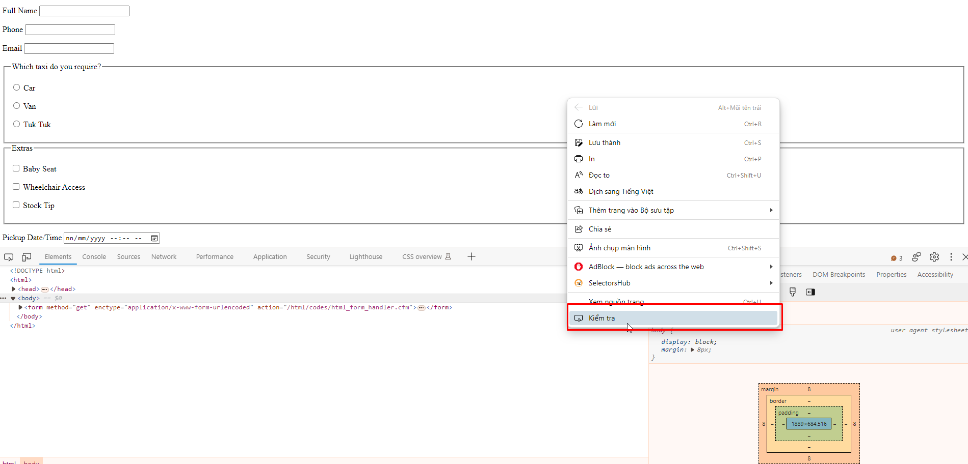
Xác định và kiểm tra locator
2. Sử dụng tính năng Devtool của trình duyệt bằng các cách:
Nhấn F12
Ctrl + Shift + (I hoặc C)
Chuột phải chọn Kiểm tra (Inspect) tại context menu

Slide 19

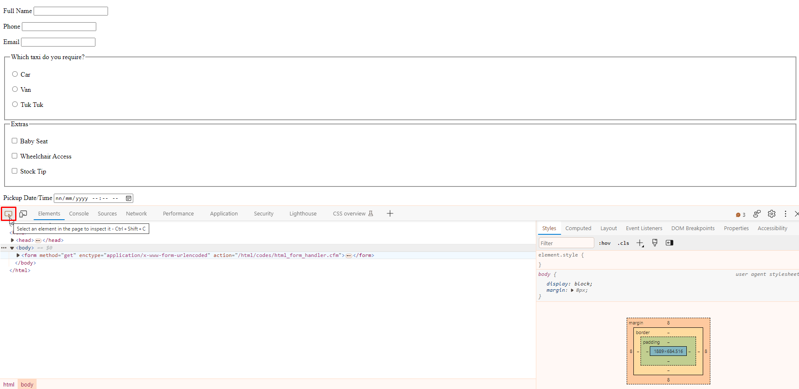
Xác định và kiểm tra locator
3. Bật chế độ Select element tại devtool của trình duyệt bằng cách:
Ctrl + Shift + C
Click vào icon

Slide 20
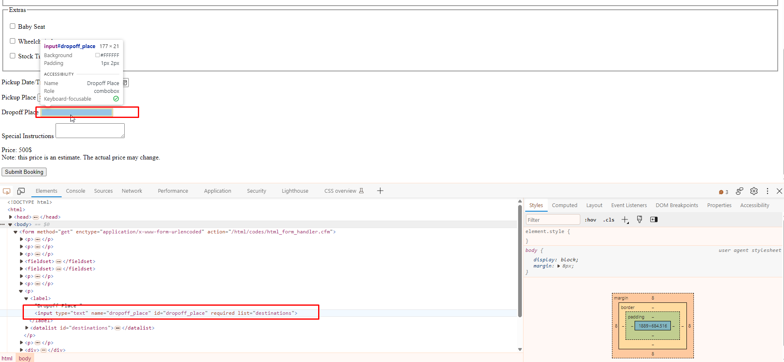
Xác định và kiểm tra locator
4. Di chuyển chuột và chọn đến thành phần cần lấy Locator – Xpath
Khi di chuyển chuột đến thành phần cần lấy location, tại tab elements của devtool sẽ hiển thị ra element html của thành phần đang chọn.

Slide 21
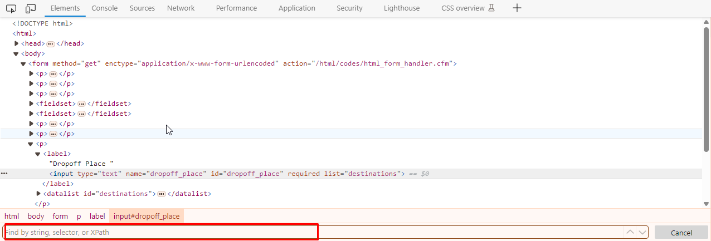
Xác định và kiểm tra locator
5. Bấm Ctrl + F để thực hiện xác định xpath của thẻ.

Slide 22
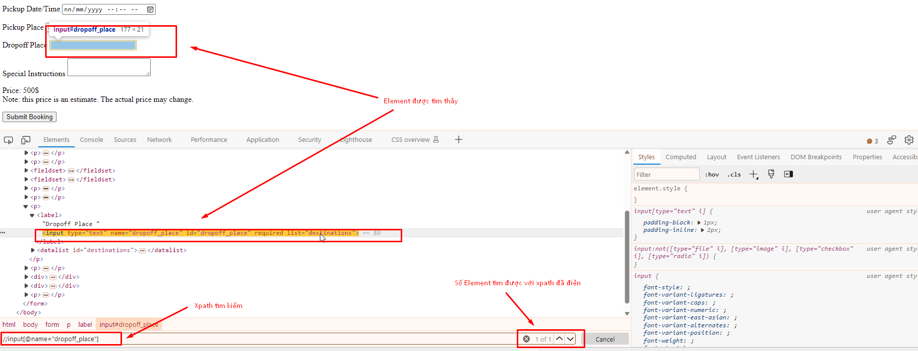
Xác định và kiểm tra locator
6. Quan sát thông tin thẻ HTML đang cần lấy locator và điền Xpath vào ô tìm kiếm.
Lưu ý: để xpath được chính xác thì kết quả tìm kiếm trả ra phải đúng Element đó và chỉ có 1 kết quả được tìm thấy.

Slide 23
05
Tạo UI object trên VTAT IDE

Slide 24
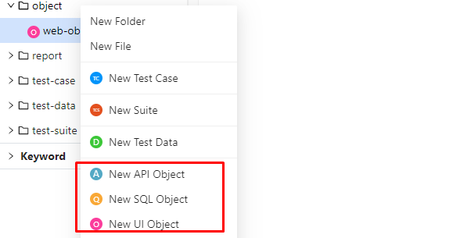
Tạo UI object trên VTAT IDE
Tạo mới object

Slide 25
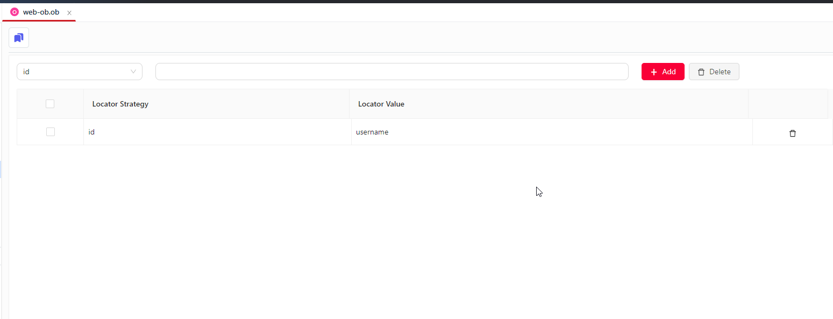
Tạo UI object trên VTAT IDE
Khai báo locator

Slide 26
06
Bài tập

Slide 27
Bài tập
Bài tập
Sử dụng trình duyệt để kiểm tra các thành phần và cấu trúc trang:
Mở URL: link bài tập
1. Viết locator của các element theo ID, Class, Name, Xpath:
Full Name textbox
Phone textbox
Email textbox
Car radio-button
Tuk tuk radio-button
Stock Tip checkbox
Submit booking Button

Slide 28
Bài tập
Bài tập
2. Viết locator của các element theo ID, Class, Name, Xpath:
Các nút radio trong bock “Which taxi do you require?”
Các nút check box trong” Extras”
Thông tin giá.
Thông tin ghi chú

Slide 29
Bài tập
Bài tập
3. Viết locator của các element theo ID, Class, Name, Xpath:
Select box pickup Place
Value Select box “Town hall”
Text box “Special Instructions”
DatePicker “Pickup Date/Time”

Slide 30
XIN CẢM ƠN

